Slide 1

Hustota plynů – jak ji změřit?
Petr Sládek, Lukáš Pawera
PdF MU

Slide 2
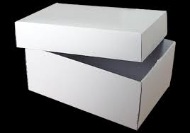
Úvodem
Kolik váží „chebský“ vzduch?
A co jeho hustota?
Zdánlivě jednoduchá úloha – zavřeme ho do krabice a šup s ním na váhu, pak stačí metrem změřit rozměry krabice

Slide 3

A co na to pan Archimédés?
Žákům se může zdát, že plynné látky mají zanedbatelnou hmotnost. Prostředí kolem nás je obklopeno vzduchem, a že na všechny tělesa působí kromě tíhy i vztlaková síla se často již opomíjí.
V některých případech může sehrát hustota plynů důležitou roli, hlavně ve srovnání s hustotou vzduchu. Tuto skutečnost si žáci uvědomují snad u balónků a balónů.

Slide 4
Škola
Ve školní praxi se téměř vždy stanovuje hustota pevných látek a kapalin, nicméně měření hustoty plynů bývá mlčky opomíjeno.
Je to způsobeno jednak absolutní hodnotou hustoty plynů, kdy nemůžeme zanedbat vztlakovou sílu, jednak závislostí objemu a zejména tlaku ve stavové rovnici.
Pro plyny se hustota může měnit v širokém rozmezí, protože částice se mohou volně přibližovat a vzdalovat, což je dáno tlakem a objemem.

Slide 5
Teoretické východisko
Nezbývá, než si na pomoc vzít další vztah pro plyny, ve kterém se vyskytuje hustota. Tím nejjednodušším je stavová rovnice.
Vezmeme-li stavovou rovnici ve tvaru
kde R_{m} je molární plynová konstanta, M_{m} molární hmotnost, pak vedle hmotnosti, objemu, je potřeba stanovit další fyzikální veličiny – tlak, teplotu. To za předpokladu, že známe molární hmotnost plynu.

Slide 6
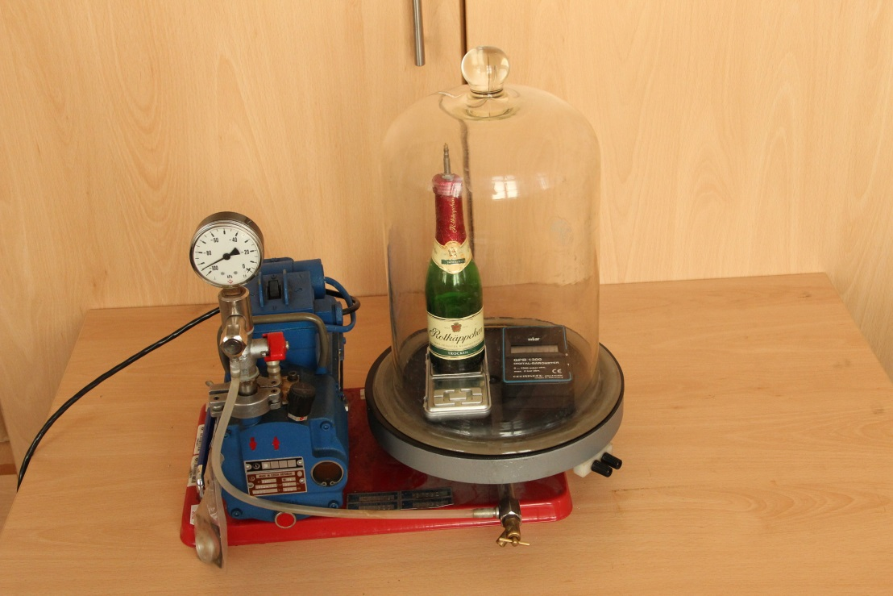
Vakuum (nízký tlak) vně nádoby
Uzavřená láhev s plynem je vložena do recipientu, ze kterého je postupně čerpán vzduch (pomocí rotační vývěvy, vodní vývěvy, vakuové pumpy).

Slide 7
Vakuum (nízký tlak) vně nádoby
                Výhodou měření je, pokud místo změření ve dvou bodech [M1;p1] a [M2;p2], proměříme více bodů a provedeme proložení, v tomto případě přímkou
                resp.

Slide 8
Vakuum (nízký tlak) vně nádoby
Pak směrnice nám umožní vyjádřit neznámé parametry plynu v rovnici [3]
Hustota plynu, kterou tímto způsoben zjistíme, je hustota plynu v okolí tělesa v recipientu (v láhvi může být jakýkoliv obsah). Můžeme dosadit i atmosférický tlak.
Objem nádoby můžeme stanovit z vážení vytlačené vody při ponoření láhve do nádoby s vodou. (Pozor rysky na odměrných válcích mohou být zatíženy chybou až 15%).

Slide 9
Vakuum (nízký tlak) vně nádoby
Dosazením do vztahu pro aktuální atmosférický tlak 99500 Pa; naměřené V_{ext} ; teplota v místnosti 26°C, dostáváme hodnotu hustoty vzduchu.
Odhadujeme, že při měření se dopouštíme nejistoty měření do 5%. Tabelovaná hodnota pro dané podmínky (suchý vzduch) 1,16 kg·m ⁻³.

Slide 10
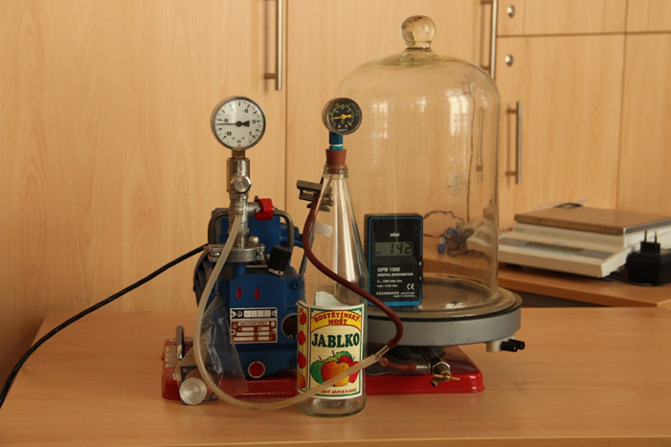
Vakuum (nízký tlak) uvnitř nádoby
Z uzavřené láhve s vakuometrem je postupně čerpán vzduch (pomocí rotační vývěvy, vodní vývěvy, vakuové pumpy).To můžeme obejít buď vytvořením vakua kolem nádoby s plynem (vakuum vně) nebo vyčerpáním plynu z nádoby (vakuum uvnitř).

Slide 11
Vakuum (nízký tlak) uvnitř nádoby
.
Jedná se o obdobný vztah, jako v předchozím případě, avšak tentokrát je měřena hustota obsahu láhve.

Slide 12
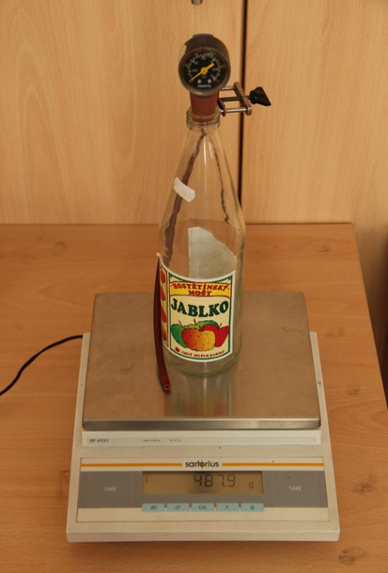
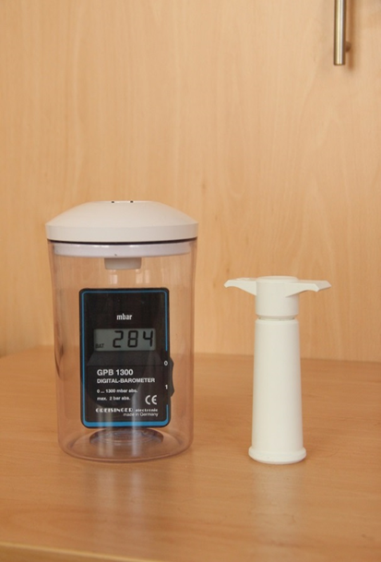
Vakuum (nízký tlak) uvnitř nádoby
.
Tento případ je méně náročný na provedení experimentu.
Máme-li vhodnou transparentní vakuovou nádobu na uchovávání potravin, dostatečné vakuum vytvoříme i pomocí vakuové pumpy.

Slide 13
Vakuum (nízký tlak) uvnitř nádoby
.
Dosazením do vztahu pro aktuální atmosférický tlak 99500 Pa; naměřené V_{int} ; teplota v místnosti 26°C, dostáváme hodnotu hustoty vzduchu.
Odhadujeme, že při měření se dopouštíme nejistoty měření do 5%. Tabelovaná hodnota pro dané podmínky (suchý vzduch) 1,16 kg·m ⁻³.

Slide 14
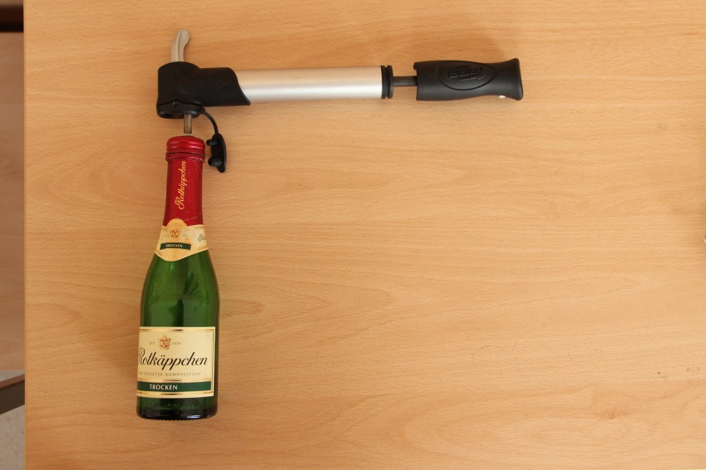
Přetlak (vysoký tlak) uvnitř nádoby
Tato situace je obdobná jako v předchozím případě. Uzavřená láhev s manometrem je postupně tlakována vzduchem (pomocí kompresoru nebo hustilky). Výsledný vztah pro výpočet hustoty vzduchu má tvar jako vztah při čerpání obsahu láhve.

Slide 15
Přetlak (vysoký tlak) uvnitř nádoby
Odhadujeme, že při měření se dopouštíme nejistoty měření do 5%. Na rozdíl od případu b), byla teplota stlačovaného vzduchu zřejmě vyšší než teplota okolí, proto je získaná hodnota hustoty menší. Pro eventuální přepočet na standardizovanou tabelovanou hodnotu 0°C použijeme stavovou rovnici.

Slide 16
Určování hustoty plynů
CO₂ a N₂O
Kritérium výběru těchto 2 plynů vychází ze snadné dostupnosti, protože mají využití v domácnosti. Jsou dostupné v malých bombičkách, ve kterých jsou uchovávány v tekutém stavu.
Jako nádoba pro měření se použije láhev na výrobu sifonu (pokud není kovová, můžeme použít skleněnou, nejlépe se závitem – od šampaňského, jinak bychom byli nuceni měřit objem a modifikovat vztahy pro výpočet), která se předem vyčerpá.
Lze použít oba případy, kdy je tlak v láhvi vyšší než atmosférický, nebo můžeme plyn čerpat a dosáhnout nižšího tlaku.

Slide 17
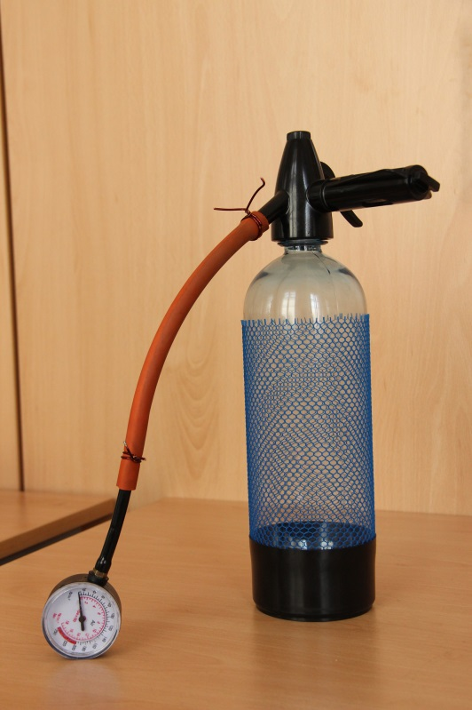
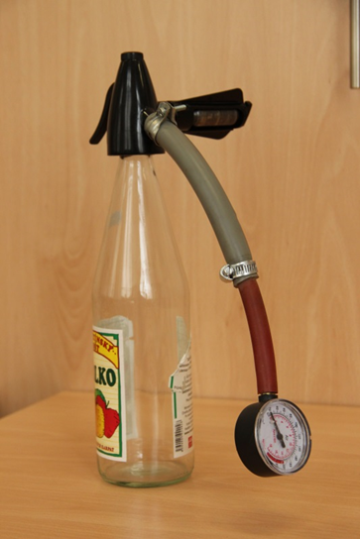
Určování hustoty plynů
CO₂ a N₂O

Slide 18
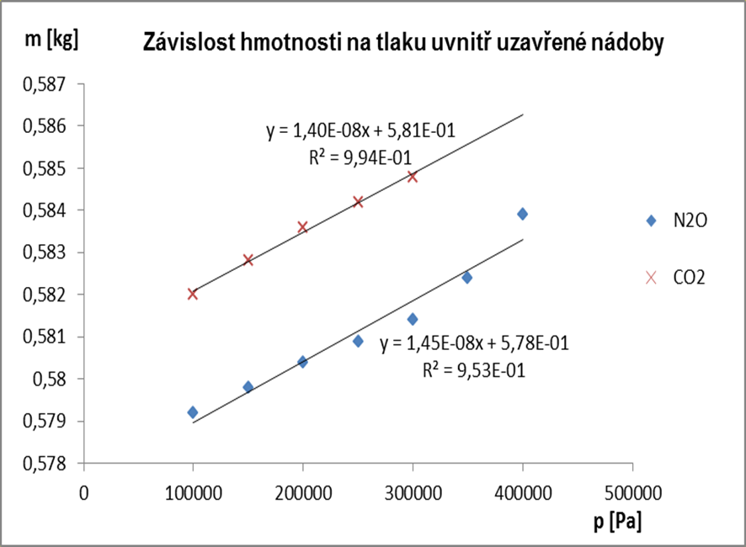
Určování hustoty plynů
CO₂ a N₂O

Slide 19
Závěr
V příspěvku jsme ukázali tři cesty, jak je možné naměřit hustotu vzduchu s poměrně velkou přesností v podmínkách školy.
Při měření je potřeba dbát na dostatečně pomalé připouštění vzduchu do vakua a současně je nezbytné vyčkat na dostatečnou temperaci plynu v láhvi či recipientu.

Slide 20
Závěr
Láhev musí být dostatečně tuhá, jak pro přetlak tak i podtlak, v opačném případě musíme do výpočtu zahrnout změny objemu, které měření a vyhodnocení zkomplikují.
Experiment ukazuje na výhodnost využití proložení naměřených bodů přímkou a stanovení směrnice. Tento postup ukazuje žákům posun vyhodnocení experimentu na vyšší vědeckovýzkumnou úroveň.

Slide 21

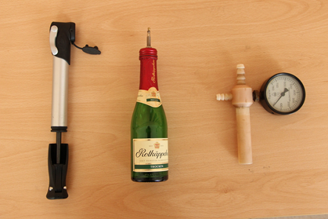
Děkuji za pozornost
doc. RNDr. Petr Sládek, CSc.
  Katedra fyziky, chemie a odborného vzdělávání PdF MU
  Poříčí 7, 603 00 Brno, ČR
  E-mail: sladek@ped.muni.cz
  Telefon: + 420 549 496 841
Mgr. Lukáš Pawera
  Katedra fyziky, chemie a odborného vzdělávání PdF MU
  Poříčí 7, 603 00 Brno, ČR
  E-mail: pawera@mail.muni.cz
  Telefon: + 420 549 496 630

